Slide 1

המחצית הראשונה מסתיימת.
בבית ספרנו עוד מעט מחלקים תעודות וזו תקופה של בחינה
והערכת ההישגים שהיו לנו עד כה.
זו תקופה דרוכה ומתוחה בכל שנה ובעיקר בתקופת
קורונה, תקופה של שינויים רבים ולמידה היברידית.

Slide 2
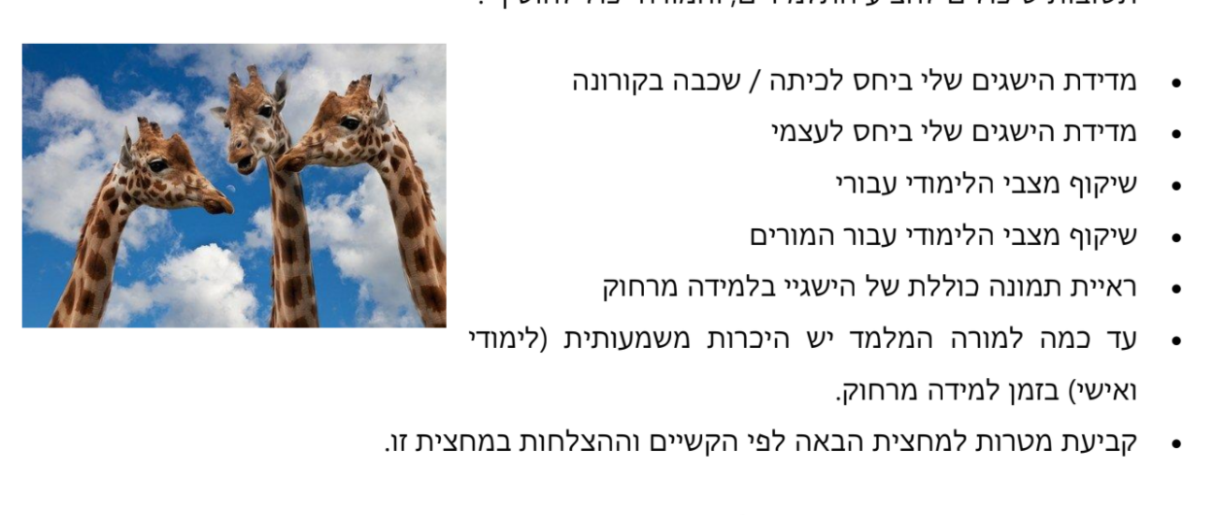
מהי מטרת התעודה לדעתכם?
ניתן להציע תשובות נוספות..

Slide 3
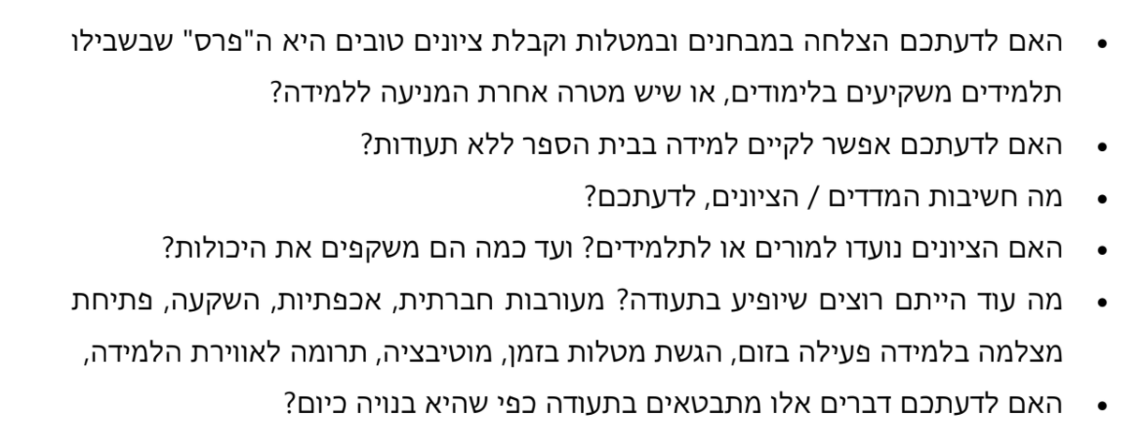

Slide 4

אין אדם שלא רוצה להצליח

Slide 5
לפניכם ציטוטים על הקשר בין השקעת
מאמץ להצלחה:
שאלות לדיון:
מה הדגש בכל אחת מהציטטות?
במה הן דומות/שונות?
האם אני מסכים או לא מסכים עם הציטטה?
האם הציטטות מעוררות בי רגש כגון: כעס/תקווה....?
האם תמיד ניתן להצליח? במידה ולא מה הרווחנו מהתהליך?

Slide 6


Slide 7


Slide 8


Slide 9


Slide 10


Slide 11


Slide 12


Slide 13


Slide 14


Slide 15
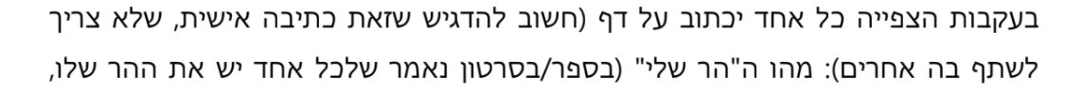
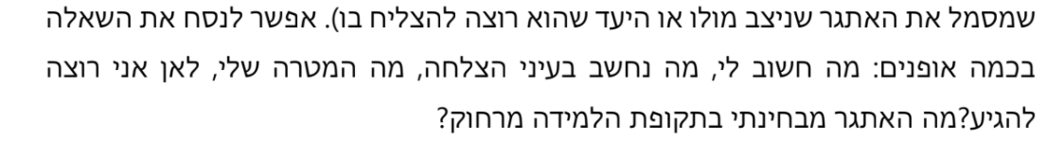
צפו בסרטון:
https://www.youtube.com/watch?v=xdjB0Kk9V28&feature=youtu.be

Slide 16



